Slide 1

NGRX – STATE MANAGEMENT

Slide 2

Angular state
Component State
Service States
Rxjs
Subjects, Observables, Subscriptions
Inputs, ngModel, forms,

Slide 3
Übliche Use Cases
Component state abgeleitet von service state (vgl UserService -> LoginComponent, ProfileComponent)
Component action bewirkt service state und component state mutation
Verschiedenene Components zeigen und mutaten gleichen state

Slide 4
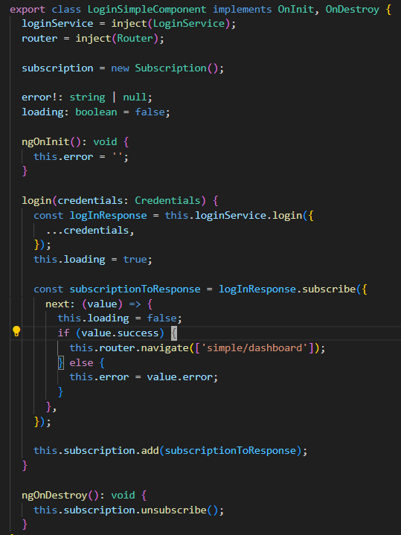
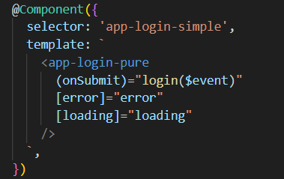
Beispiel: Login
loginService stellt Funktionen bereit
Component handelt UI-relevanten state
State variable wie error und loading warden an verschiedenen Stellen gesetzt

Slide 5
Probleme
State mutations von überall aus (verschiedene components und services triggern state mutations mit lokaler Logik)
Bsp.
Handle von user input
=> userObs.next( someUserData)
Unübersichtlichkeit von mutations, Schwierigkeit von „In-Sync-halten“ aller Zugriffe
Nicht-Globalität, sondern Lokalität von State
„provided in“ /modular

Slide 6
Ngrx als globaler State manager
Rxjs-orientierte Library, die State-Management durch stores bereitstellt
Reducer-Pattern ( vgl. useReducer, redux in react)
Definieren von fest-typisiertem State Object
von named actions mit parametern/props, die zustand mutaten
von einem reducer, der aus state und action neuen state erstellt
von selectors, die Teil des states zurückliefern
von effects, die Nebenauswirkungen definieren
„Globaler, universeller“ State
Actions, Mutations werden vorab definiert und zentral gehandelt

Slide 7
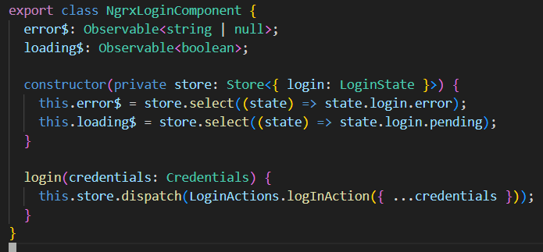
Lokal vs. Global ngrx

Slide 8
Vorteile
Nachteile
Zentrale Definitionen erleichtern Überblick
Single source of truth
Strukturiertheit -> Skalierbar/Wartbarkeit
Testing
„Boilerplate“
Race Conditions
Code kann leicht zu Spaghetti-Code werden -> selectors und dispatches an sehr vielen Stellen
Performance von selectors?

Slide 9

DEMO PROJECT

